Slide 1
Chương VI:
BẢO VỆ HỆ THỐNG

Slide 2
Nội dung
1
Mục tiêu bảo vệ hệ thống
2
Miền bảo vệ
3
Ma trận quyền truy cập
4
5
4

Slide 3
Mục tiêu bảo vệ hệ thống
Khi tiến trình có lỗi thì hệ điều hành cần phải phát hiện, ngăn chặn không cho lỗi này lan truyền và đặc biệt là phát hiện các lỗi tiềm ẩn trong hệ thống để tăng cường độ tin cậy.
Chống sự truy nhập bất hợp lệ, đảm bảo cho các tiến trình khi hoạt động trong hệ thống sử dụng tài nguyên phù hợp với quy định của hệ.
Bảo vệ hệ thống cần phải cung cấp một cơ chế và chiến lược để quản trị việc sử dụng tài nguyên, quyết định những đối tượng nào trong hệ thống được bảo vệ và quy định các thao tác thích hợp trên các đối tượng này.

Slide 4
Miền bảo vệ
2.1 Khái niệm
Một hệ thống máy tính bao gồm:
  Chủ thể (subject's) bao gồm các tiến trình và người sử dụng
  Khách thể (object’s) là các tài nguyên của máy tính (như bộ nhớ, ổ đĩa, dữ liệu ... )
Để đảm bảo an toàn hệ thống thì hệ điều hành chỉ cho phép các chủ thể truy nhập tới các khách thể mà nó có quyền sử dụng và vào những thời điểm cần thiết (nguyên lý need - to - know) nhằm hạn chế các lỗi xảy ra do tranh chấp tài nguyên.
Mỗi chủ thể trong hệ thống sẽ hoạt động trong một miền bảo vệ (protection domain) nào đó. Một miền bảo vệ sẽ xác định các khách thể mà chủ thể trong miền đó được phép truy nhập và thực hiện các thao tác.

Slide 5
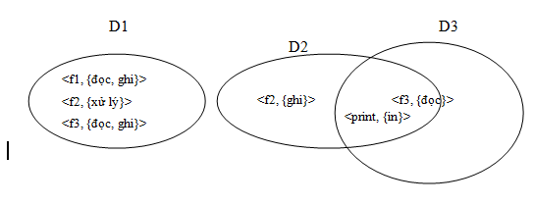
Miền bảo vệ (tiếp)
2.2 Cấu trúc miền bảo vệ
Quyền truy cập (access right): Là các khả năng mà chủ thể có thể thực hiện trên khách thể và được biểu diễn bởi một bộ 2 thành phần <đối tượng, {quyền thao tác}>. Như vậy, miền bảo vệ có thể coi là tập hợp các quyền truy cập. Miền bảo vệ có thể giao với nhau.

Slide 6
Miền bảo vệ (tiếp)
Mối liên kết giữa tiến trình và miền bảo vệ
Liên kết tĩnh: Trong suốt thời gian tồn tại trong hệ thống tiến trình chỉ hoạt động trong một miền bảo vệ. Tiến trình trải qua nhiều giai đoạn, mỗi giai đoạn yêu cầu sử dụng tài nguyên khác nhau → miền bảo vệ phải xác định quyền cho tiến trình trong tất cả các giai đoạn → dư thừa quyền → vi phạm nguyên tắc need – to – know → cần cập nhật miền bảo vệ cho tiến trình tại các thời điểm khác nhau.

Slide 7
Miền bảo vệ (tiếp)
Mối liên kết giữa tiến trình và miền bảo vệ
Liên kết động: Cho phép tiến trình chuyển từ miền bảo vệ này sang miền bảo vệ khác trong thời gian tồn tại trong hệ thống. Để tuân thủ nguyên lý need - to - know, thay vì phải sửa đổi nội dung miền bảo vệ, hệ thống có thể tạo ra các miền bảo vệ mới với nội dung thay đổi tùy theo từng giai đoạn xử lý của tiến trình và chuyển tiến trình sang hoạt động tại các miền bảo vệ phù hợp với từng thời điểm.

Slide 8
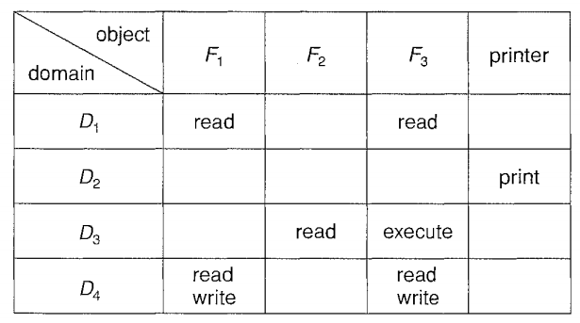
3 Ma trận quyền truy cập
3.1 Khái niệm

Slide 9
3 Ma trận quyền truy cập
3.2 Cài đặt
Bảng toàn cục (Global Table): Sử dụng một bảng toàn cục bao gồm các bộ ba thành phần <miền bảo vệ, khách thể, quyền truy nhập>. Mỗi khi thực hiện thao tác M trên khách thể O_{j} trong miền bảo vệ D_{i}, cần tìm trong bảng toàn cục một bộ ba <D_{i}, O_{j}, R_{k}> mà M thuộc R_{k} (tập các quyền truy nhập). Nếu tìm thấy, thao tác M được phép thi hành, ngược lại xảy ra lỗi truy nhập

Slide 10
3 Ma trận quyền truy cập
3.2 Cài đặt
Danh sách quyền truy nhập (Accsess Control List - ACL):
  Mỗi cột trong ma trận quyền truy nhập được xem như một danh sách các quyền truy nhập tới một khách thể.
  Mỗi khách thể trong hệ thống sẽ có một danh sách bao gồm các phần tử là các bộ hai thành phần <miền bảo vệ , các quyền truy nhập>, danh sách này sẽ xác định các quyền truy nhập được quy định trong từng miền bảo vệ có thể tác động trên khách thể.
  Mỗi khi thực hiện thao tác M trên khách thể O_{j} trong miền bảo vệ D_{i}, cần tìm trong danh sách quyền truy nhập của khách thể O_{j} một bộ hai <D_{i}, R_{k}> mà M thuộc R_{k}. Nếu tìm thấy, thao tác M được phép thi hành, ngược lại xảy ra lỗi truy nhập.

Slide 11
3 Ma trận quyền truy cập
3.2 Cài đặt
Danh sách khả năng (Capability List)
  Mỗi dòng trong ma trận quyền truy nhập tương ứng với một miền bảo vệ sẽ được tổ chức thành một danh sách khả năng (capability list).
  Mỗi danh sách khả năng bao gồm các khách thể và các thao tác được phép thực hiện trên khách thể khi chủ thể hoạt động trong miền bảo vệ.
  Mỗi phần tử thuộc danh sách biểu diễn một khách thể và các quyền truy nhập hợp lệ trên khách thể này. Chủ thể chỉ có thể thực hiện thao tác M trên khách thể O_{j} trong miền bảo vệ D_{i} nếu trong danh sách khả năng của D_{i} có chứa khả năng tương ứng của O_{j}.

Slide 12
3 Ma trận quyền truy cập
3.2 Cài đặt
Cơ chế khoá và chìa (A Lock/ Key Mechanism)
  Phương pháp này thực chất là sự kết hợp giữa danh sách quyền truy nhập và danh sách khả năng.
  Mỗi khách thể sở hữu một danh sách các mã nhị phân được gọi là khoá (lock); Tương ứng mỗi miền bảo vệ sẽ sở hữu một danh sách mã nhị phân gọi là chìa (key). Một chủ thể hoạt động trong miền bảo vệ chỉ có thể truy nhập tới một khách thể nếu miền bảo vệ cở hữu một chìa tương ứng với một khoá trong danh sách của khách thể.

Slide 13
Thank You !
www.themegallery.com
www.themegallery.com

